Slide 1
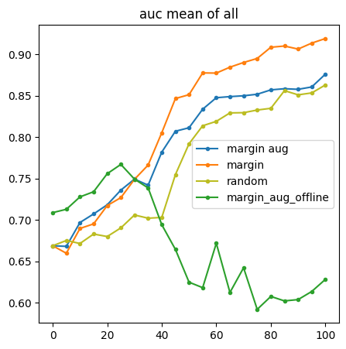
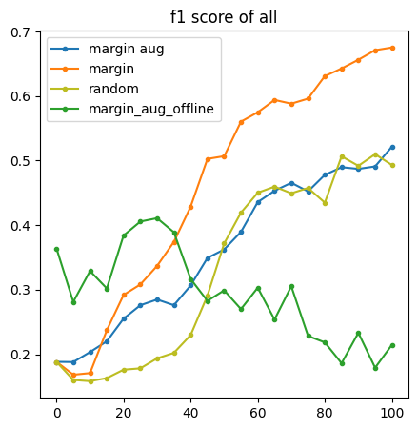
Online augmentation 시 전체 test set 에 대한 성능
Augmentation 별 uncertainty mean 값으로 샘플링
initial labeled pool : 30 + 1개씩 샘플링 하여 100회 진행 optimizer : SGD (learning rate: 0.01, momentum: 0.9, weight decay: 0.0005) model : ResNet50

Slide 2
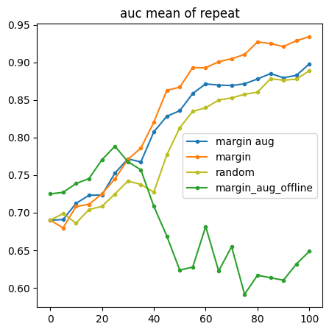
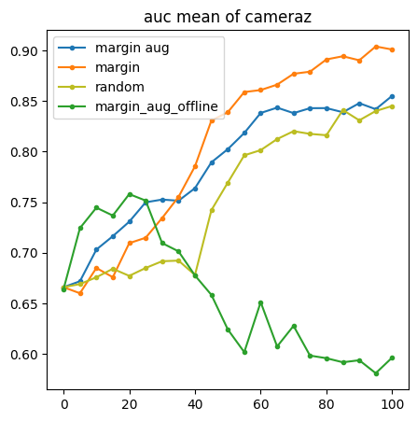
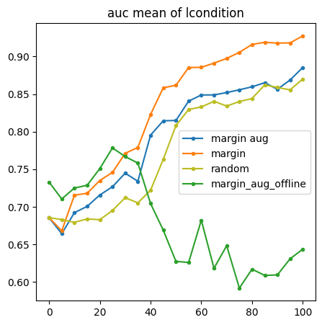
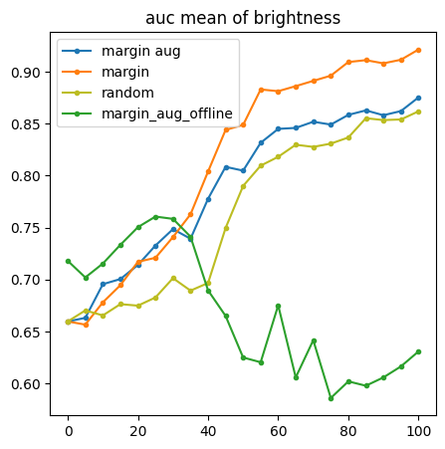
Online augmentation 시 전체 test set 에 대한 성능
Augmentation 별 uncertainty mean 값으로 샘플링
auroc
Online augmentation 방법에서는 대체적으로 모두 잘 학습되는 양상을 보이나
제안하는 방법이 단순 margin에 비해 좋은 성능을 내진 못 함
Offline augmentation 방법에서는 잘 학습이 되지 않는 모습

Slide 3
보완점
문제점 추정
Offline augmentation 방법에서 과적합 등의 문제가 발생한 것으로 추정
약 iter 30 전후로 학습이 잘 되다가 성능이 급격히 감소하여 이를 기점으로 한 문제점 파악 예정
단순 uncertainty mean, max 대신 어떠한 scoring 방법 아이디어가 필요할 것 같음

